Slide 1
«Звук [Б]» в старшей группе

Slide 2
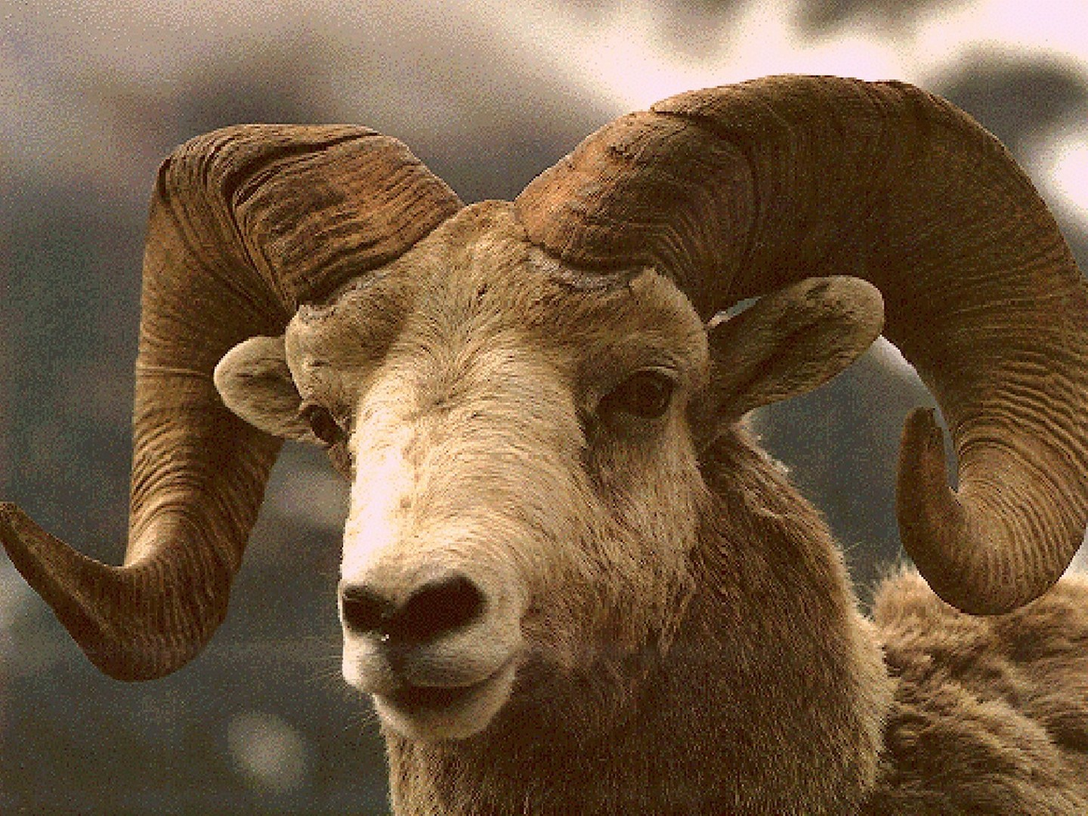
Кто это?
Назвать первый звук в слове?

Slide 3
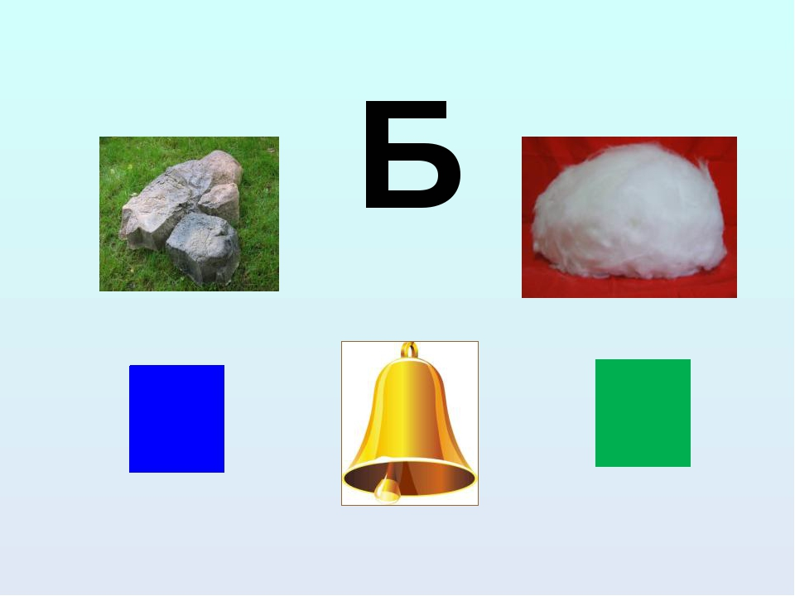
Дать характеристику звука [Б] (согласный, потому что ниточка рвется, звук не поется; звонкий, потому что работает голосовой моторчик; твердый, обозначаем кружком синего цвета; может быть мягким, обозначаем кружком зеленого цвета)

Slide 4
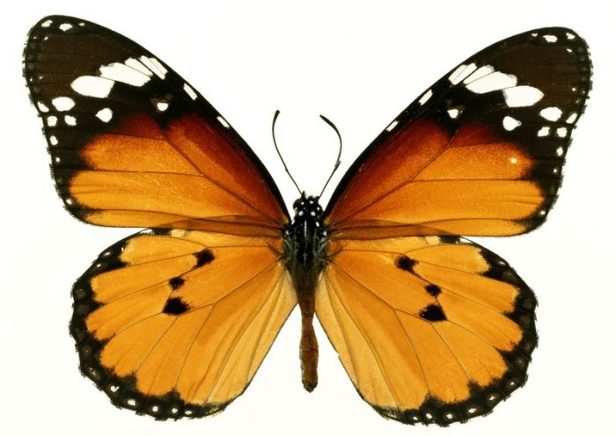
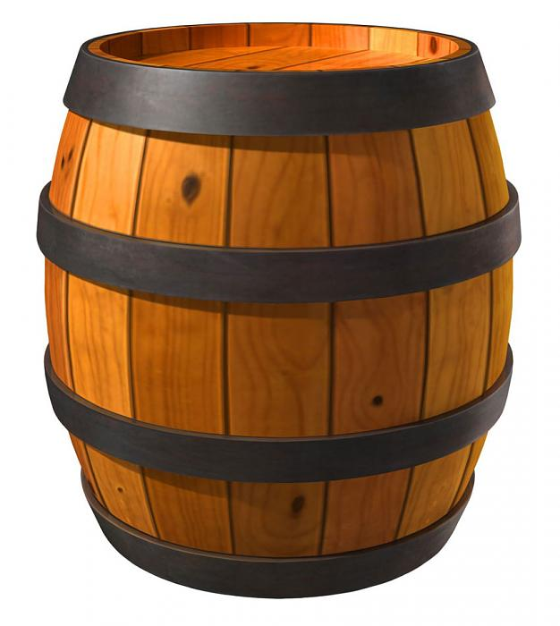
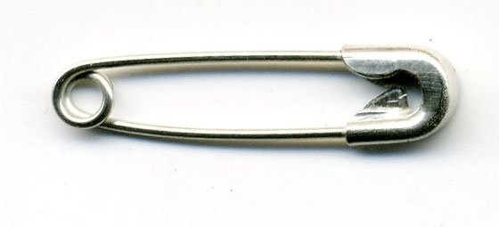
Назови первый звук в слове и охарактеризуй его.

Slide 5
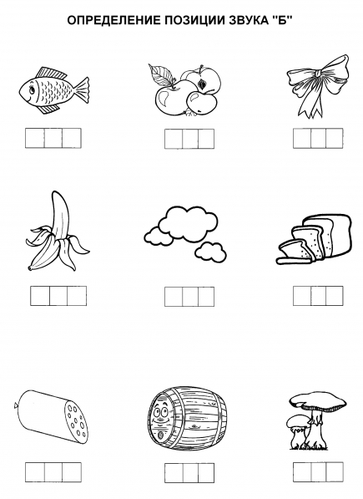

Slide 6
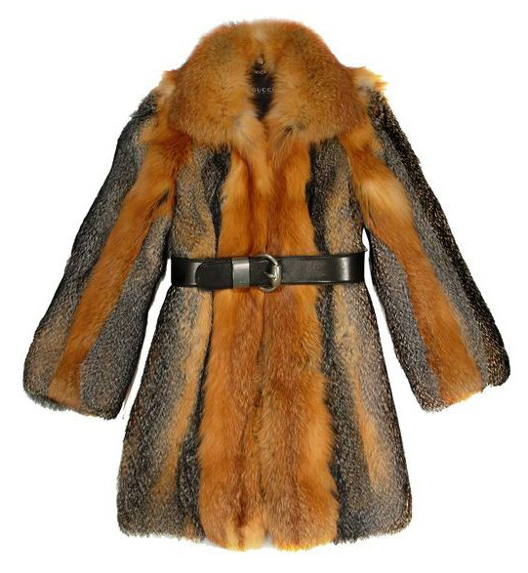
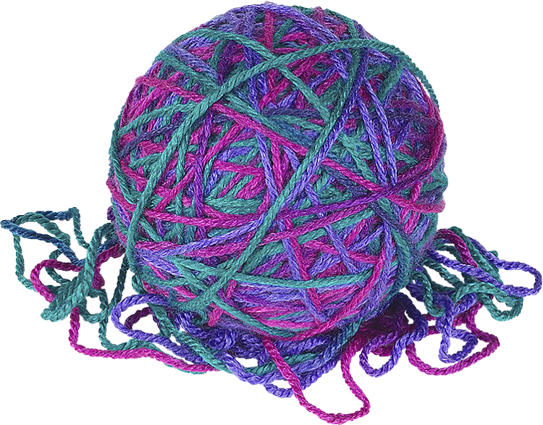
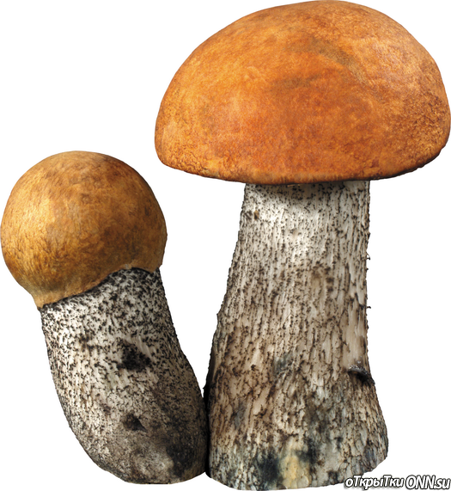
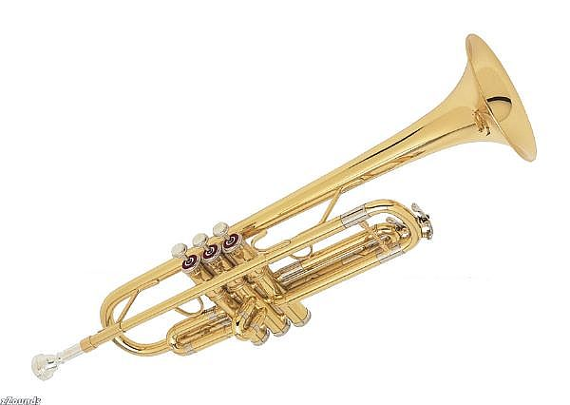
Где спрятался звук? Сколько слогов в словах? Назови ласково.

Slide 7
Посчитай и скажи: сколько бабочек/ бантов и т.д.

Slide 8
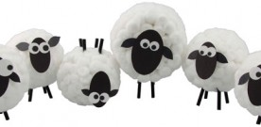
Барашки: Боб, Буб, Бэб, Баб.
Составь схему к именам.

